Slide 1

핸즈온 스터디 4팀
2022.03.21
발표자 : 정지원

Slide 2

목차
스터디원 소개
스터디 진행 방안
스터디 내용

Slide 3
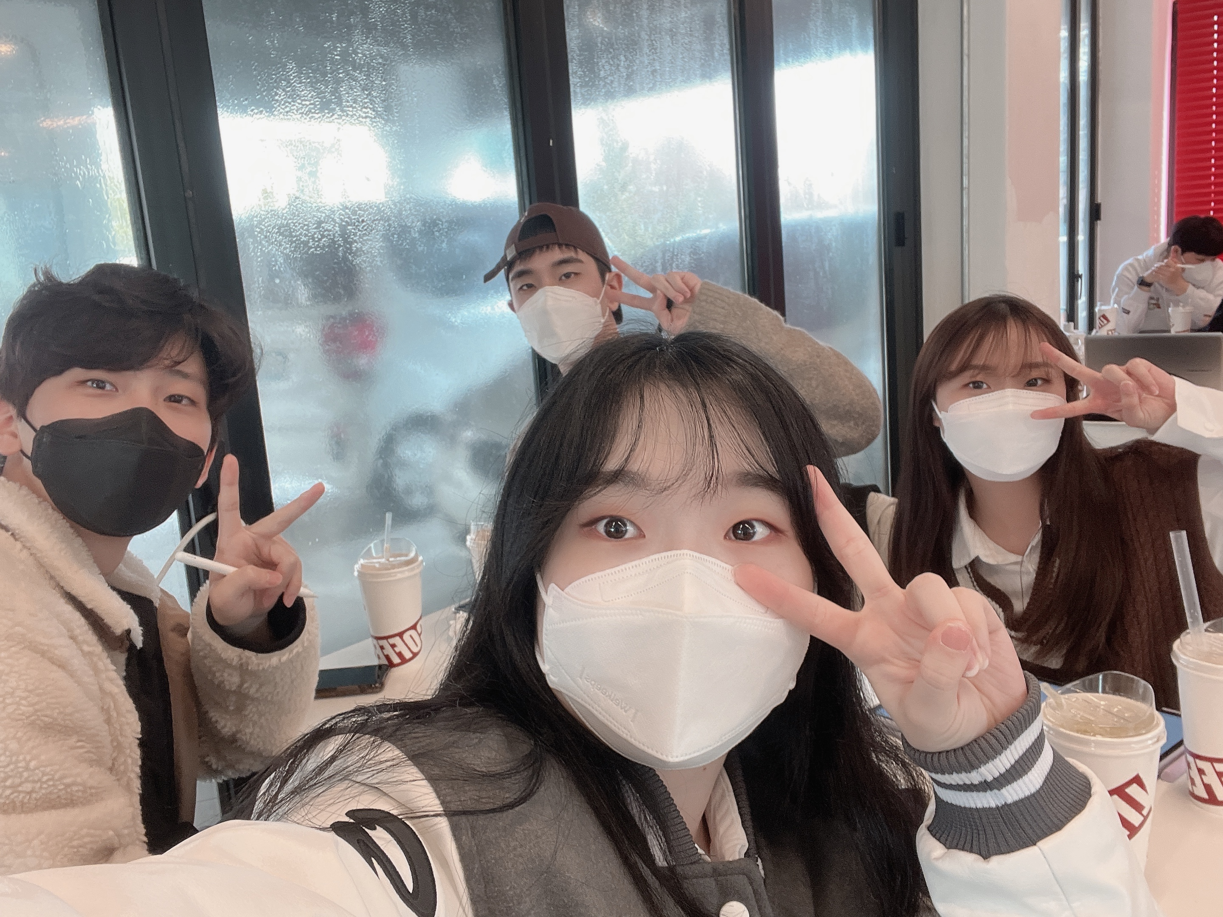
스터디원 소개 및 만남 인증
스터디원 1 : 김벼리 (융합공학부)
스터디원 2 : 김찬호 (응용통계학과)
스터디원 3 : 이성학 (컴퓨터공학과)
스터디원 4 : 정지원 (융합공학부)

Slide 4
스터디 진행 방안
When : 월요일 1:30 ~ 2:40
Where : 학교 인근 카페 (대면 스터디)
What : 해당 주차 핸즈온 과제 & 코드 리뷰 & QnA
How :
1) 각자 소단원 별로 문제 출제
2) 스터디 전 문제 풀기
3) 문제 답 공유 및 코드 리뷰

Slide 5
스터디 내용
첫 번째 스터디
: 스터디원 소개, 스터디 시간 및 진행 방향 논의
핸즈온 머신러닝 Chap.1 과제 Q&A
두 번째 스터디
: 핸즈온 머신러닝 Chap.2 과제 Q&A
각자 출제한 문제 풀이

Slide 6
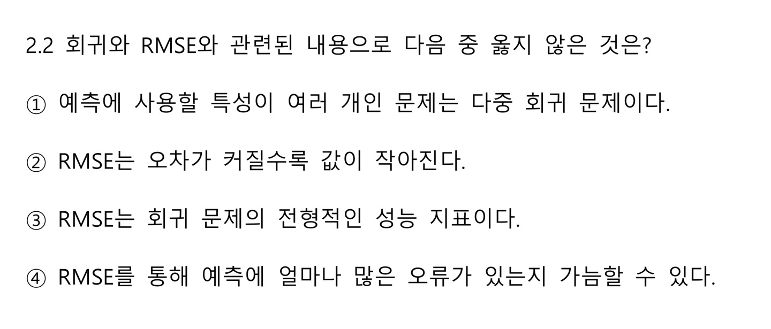
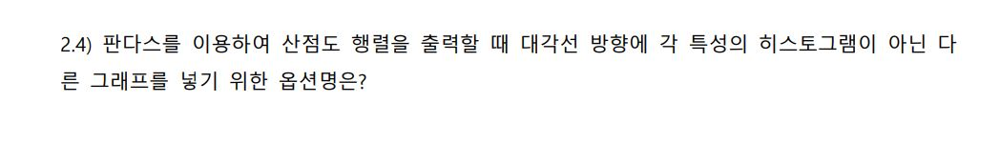
스터디 내용

Slide 7
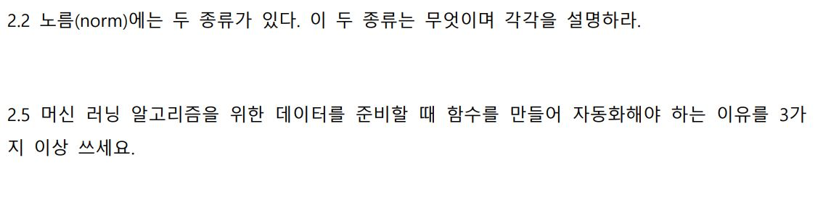
스터디 내용

Slide 8
THE END
감사합니다

